Slide 1

















专项：云计算和大数据
方向：基于云模式和数据驱动的新型软件
任务：云计算和大数据开源社区生态系统（应用示范类）
云计算和大数据开源社区生态系统
项目简介
中国电子技术标准化研究院 杨丽蕴

Slide 2
项目简介
专项
云计算和大数据
2018年国家重点研发计划
项目编号：2018YFB1004200
执行周期：2018.05~2021.04
参研单位：16家
方向
基于云模式和数据驱动的新型软件
任务
云计算和大数据开源社区生态系统
所属课题 | 课题名称 | 牵头单位 | 参与单位
课题1 | 开源生态模式及机制研究 | 北京大学 | 西南大学
 |  |  | 湖南酷得网络科技股份有限公司
 |  |  | 中国科学院软件研究所
课题2 | 安全可控开源社区支撑平台研发 | 中国人民解放军国防科技大学 | 北京航空航天大学
 |  |  | 东莞中国科学院云计算产业技术创新与育成中心
 |  |  | 深圳市奥思网络科技有限公司
课题3 | 基础类开源软件体系建设 | 联想（北京）信息技术有限公司 | 华为技术有限公司
 |  |  | 中国电子工业标准化技术协会
课题4 | 应用类开源软件体系建设 | 腾讯云计算（北京）有限责任公司 | 深圳市奥思网络科技有限公司
 |  |  | 新华三技术有限公司
课题5 | 中文开源社区建设和运营 | 中国电子技术标准化研究院 | 深圳市奥思网络科技有限公司
 |  |  | 阿里云计算有限公司
 |  |  | 浪潮电子信息产业股份有限公司

Slide 3





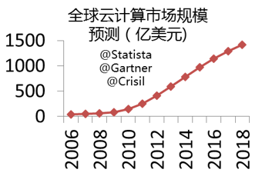
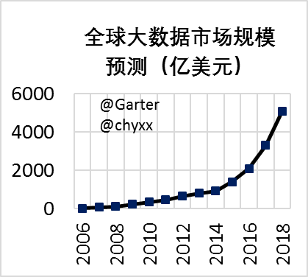




创新型国家建设的战略需求
国家
创新
战略
重点
2020年创新型国家行列
2030年创新型国家前列
2050年世界科技创新强国
国家大数据战略
“十三五”
十四大战略
国务院关于促进云计算
创新发展培育信息产业…
《工信部云计算发展三年行动计划》
国务院新一代人工智能
发展规划
《科技部云计算和大数据重点专项》
安全可控的云计算和大数据产业生态
产业
发展
主攻方向
政府
通信
媒体
能源
教育
制造
金融
医疗
数据来自Gartner和赛迪
Notes:
我们知道，构建安全可控的云计算和大数据产业生态是建设创新型国家的重大战略需求。

Slide 4






云计算和大数据开源社区生态系统
软件和硬件深度融合的技术发展模式
器件
+
电路
+
材料
处理器
指令集
编译器
操作系统
平台软件
应用软件
用户
ARM
开源生态
Linux
开源生态
OpenStack
开源生态
Spark
开源生态
Docker
开源生态
Python
开源生态
集成商
贡献者
企业
渠道商
政府
开源
项目
开源
社区
开源
组织
产业
联盟
生态系统持续发展
产业媒体
用户
科研院所
学术媒体
捐赠者
技术和产业深度融合的生态发展模式
Notes:
当前，云计算和大数据产业已经形成了基于开源社区的生态系统，
呈现出软件和硬件深度融合的技术发展模式，
和技术和产业深度融合的生态发展模式。

Slide 5
云计算和大数据开源生态系统核心要素
开源社区生态系统
群体化开发
协同化创新
社区化运营
支撑开源生态系统建设与发展的
三方面核心要素
Notes:
我们发现，云计算和大数据开源社区生态系统具有三方面核心要素：群体化开发、协同化创新、社区化运营。

Slide 6







国内外发展现状及趋势
国外现状
国内现状
趋势
群体开发
面向全球开源开发群体
聚焦国内开源开发群体
大众化
2700多万开发者
2400多万开源仓库
180多万开源组织
300多万开发者
600多万仓库
7900多开源项目
协同创新
掌控核心开源技术创新
跟随应用先进开源项目
纵深化
参与开源贡献
但贡献率不到5%
缺乏核心项目
未形成合力
Linux/Openstack等已成为事实技术标准
社区运营
精于长远开源商业运作
加速融入国际开源生态
生态化
巨额资助开源社区
占据价值链顶端
产业联盟推动
尚未形成体系
缺乏开源队伍
Notes:
针对这三个方面，国内外目前差距较大，其中：
1、国外。。国内。。。总体上呈现出大众化趋势。
2、。。。
3、。。。

Slide 7
我国构建开源生态面临的挑战
安全可控方面
开源平台主要由国外企业运营，我国主动权、话语权、知情权不足
开源社区生态系统
群体化开发
主导创新方面
协同化创新
我国主要聚焦特定应用场景，缺少基础核心和原创类的开源项目
社区化运营
产业生态方面
我国尚未形成云计算和大数据的可持续、成规模的开源产业群
Notes:
综上，我国在：
1、安全可控方面，我国面临。。。的挑战。
2、
3、

Slide 8

项目研究思路
生态实践
应对主导创新和产业生态方面的挑战
模式研究
应对可持续发展与安全可控方面的挑战
基础类与应用类体系
运作模式与商业模式
开源生态运营体系
安全可控支撑平台
Notes:
针对挑战，我们提出了开源模式研究和开源生态实践相融合的研究思路，建设我国安全可控的云计算和大数据开源生态系统的建设。

Slide 9
项目目标
总目标：建设安全可控的云计算和大数据开源社区生态系统
理论
技术
研究符合我国国情的开源生态运作和商业模式、关键技术及产学研一体化的人才培养体系
支撑
平台
针对开源社区服务平台的开放性及自主可控需求，构建安全可控的开源社区支撑平台
生态
实践
建成较全谱系的云计算与大数据开源软件体系及生态系统，在重大行业形成应用示范
建设
运营
构建有影响力的云计算和大数据开源社区，推动产业从“参与融入”到“蓄势引领”的转变
Notes:
据此,本项目的总体目标是：建设安全可控的云计算和大数据开源社区生态系统，从理论技术、支撑平台、运营体系、建设应用四个方面的研究，

Slide 10





项目研究任务
应用示范
ARM垂直应用
城市大脑
电子商务
电子政务
工业大数据
开源教育云
......
开源社区生态系统
相关学会和协会
相关产业联盟
社区示范
基础类云计算和大数据
开源软件体系
开源
项目
社区
应用类云计算和大数据
开源软件体系
开源
项目
社区
政府部门
重点企业
配套测试服务
持续集成框架
标准工作组
开源社区生态系统持续孵化环境
持续孵化环境
重点专项前期软件成果
开源知识库服务
开源社区支撑服务
开源生态运营服务
开源众包服务
TOSChina: 中文开源社区统一门户
运营
体系
合作网络构建
社区维护
内容管理
能力测评
运营环境
运营团队
制度流程
开源组织间合作体系
云计算和大数据开源社区运营框架
开源协作开发
开源群体学习
开源社区同步
社区内容监控与预警
大并发版本控制
代码构建与负载均衡
支撑
平台
安全可控开源社区支撑平台
理论技术体系
生态构建理论
生态运行机理
开源知识库
开源协议栈
开源项目标注
开源教育体系
开源项目关键技术
面向开源生态模式及机制研究的大数据分析与共享环境

Slide 11
课题设置
3、基础类开源
软件体系建设
4、应用类开源
软件体系建设
生态系统
联想集团
腾讯云
运营体系
5、中文开源社区建设和运营
中国电子技术标准化研究院
支撑平台
2、安全可控开源社区支撑平台
国防科技大学
理论技术
1、开源生态模式与机制
北京大学
项目任务
项目课题

Slide 12
主要解决的问题
课题一
开源生态模式及机制
认识开源生态的成长与发展机理、建立开源生态运营模式
课题二
安全可控开源社区支撑平台
构建安全可控开源的社区支撑平台
课题三
基础类开源软件体系建设
建立起以ARM为核心的基础类开源软件体系和应用生态
课题四
应用类开源软件体系建设
建立应用类开源软件体系和应用生态
课题五
中文开源社区建设和运营
建立中文开源社区并支持其持续运营
Notes:
具体分解为五个课题。

Slide 13


研究团队：组织构成
汇聚了国内云计算和大数据开源技术和产业
方面的一流产、学、研机构
一流的
高等院校和
科研机构
一流的 云计算和
大数据
企业
一流的开源
社区和
运营组织
中国开源云联盟
绿色计算产业联盟
Notes:
项目汇聚了北京大学、国防科大、北航等一流高等院校
华为、联想、腾讯、阿里云等一流的云计算和大数据企业
以及中国开源云联盟、绿色计算产业联盟、开源中国等一流的开源社区支撑平台和运营组织。

Slide 14
项目进度安排（四个阶段）
第一阶段
第二阶段
需求分析、理论研究，部分工具平台原型设计
标准研制、关键技术攻关，部分成果集成，中期考核
理论技术
调研开源协议，软件数据汇聚、标注汇聚工具、开源实训
形成开源软件数据汇聚系统框架、标注汇聚工具框架、实训系统框架、开源协议工具框架
物化
应用反馈
支撑平台
突破任务协作、内容同步等关键技术，开源软件社区试点建设，软件工程云服务原型研发
形成4项可交付的软件工程云服务，培养开源社区维护人员队伍10人以上
平台支撑
迭代优化
TOSChina原型
生态系统
基础平台开发与云服务搭建，提供工具集、系统性能评测和软件开发支持
完成应用管理平台的技术开发与上线测试，集成50种开源软件
形成第一批软件工程云服务、专利申请和社区代码提交，初步汇聚和主导相关开源软件
培育和汇聚社区维护技术人员及开源社区参与企业，启动典型行业示范应用
开源社区统一门户
运营体系
形成部分重点基础标准，开源社区门户网站需求调研和原型设计开发
完善相关系列标准，完成开源社区统一门户开发和建设，形成应用示范报告
2018.05 项目启动 | 2019.03 | 2019.10 中期考核
Notes:
项目执行分为两个阶段：第一阶段。。。

Slide 15
项目进度安排（四个阶段）
第三阶段
第四阶段
完善工具系统和软件工程云服务，社区平台试运营，开源示范应用
建成开源社区持续运营体系，形成典型行业应用示范，项目结题验收
理论技术
完善开源生态构建理论、工具及系统，开展应用示范
完成开源生态构建理论、工具及系统，形成典型场景下的应用示范
物化
应用反馈
支撑平台
完成8项软件工程云服务的研发与初步集成，基本完成TOSChina的研发和初步应用
完成软件工程云服务与TOSChina的集成，并持续改进完善支撑平台
平台支撑
迭代优化
生态系统
完成微服务开发、高性能中间件集成、本地化应用仓库管理以及统一资源调度等
完成基于ARM云服务平台的大数据应用展示
形成云计算与大数据开源软件技术体系白皮书，开展更多行业示范应用并实现产值增加
初步形成一支稳定高效的社区维护技术队伍，汇聚更多的参与企业和开源软件
开源社区统一门户
典型行业
示范生态
运营体系
形成软件著作权并申请专利，门户网站正式运营并提供服务，开发完成门户网站APP
形成活跃度较高的开源社区，扩大应用类开源项目应用示范数量并进一步扩大新增产值规模
2019.11 | 2020.10 | 2021.04 项目结题
Notes:
项目执行分为两个阶段：第一阶段。。。

Slide 16
目前的成果
开源生态运作和商业模式研究
群体协作实证研究
商业参与实证研究
个体
开发者成熟度
群体
协同开发的扩张能力
参与类型
6类
项目类型
14类
建立了个体和群体协同开发能力的度量，在Linux kernel等社区中发现并分析了若干模式
在OpenStack社区中发现并分析了若干商业公司的参与模式
开源知识库建设
开源协议栈研究
开源软件数据汇聚研究
开展了开源协议调研，建立了开源协议分析框架
提出了初步的数据汇聚解决方案
Notes:
开源生态模式及机制方面的进展主要包括三方面的内容：
一方面是开源生态运作和商业模式的研究，课题针对两个主题开展了实证研究，一是群体协作的实证研究，探索开源项目发展中，开源贡献者们如何成长、如何协作，课题建立了个体和群体协同开发能力的度量，在Linux kernel等社区中发现并分析了若干模式；
二是商业参与的实证研究，探索商业公司如何参到开源项目中、如何影响开源项目的发展，课题在OpenStack社区中发现并分析了若干商业公司的参与模式。
第二方面是开源知识库的建设，具体有两点：一是开源协议栈的研究，希望为我们开源生态形成建立坚实的根基，课题对当前主流的开源协议开展了广泛的调研，建立了一套开源协议分析框架，为后续研究打下了基础；二是开源软件数据汇聚的研究，希望形成开源生态的建设知识的数据支撑，课题提出了初步的数据汇聚解决方案。

Slide 17
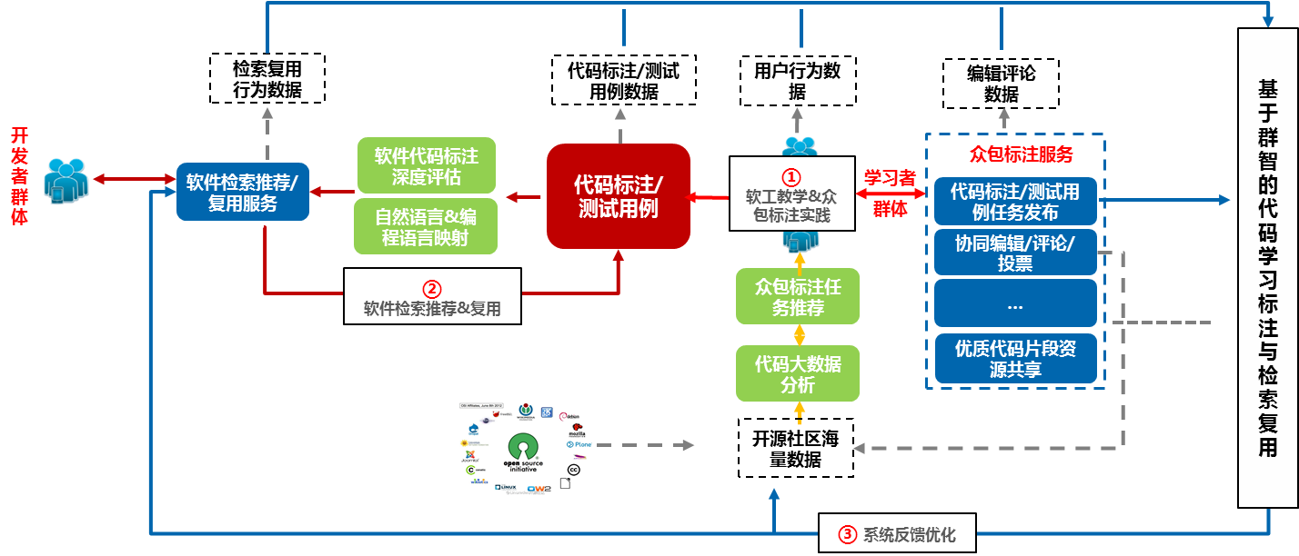
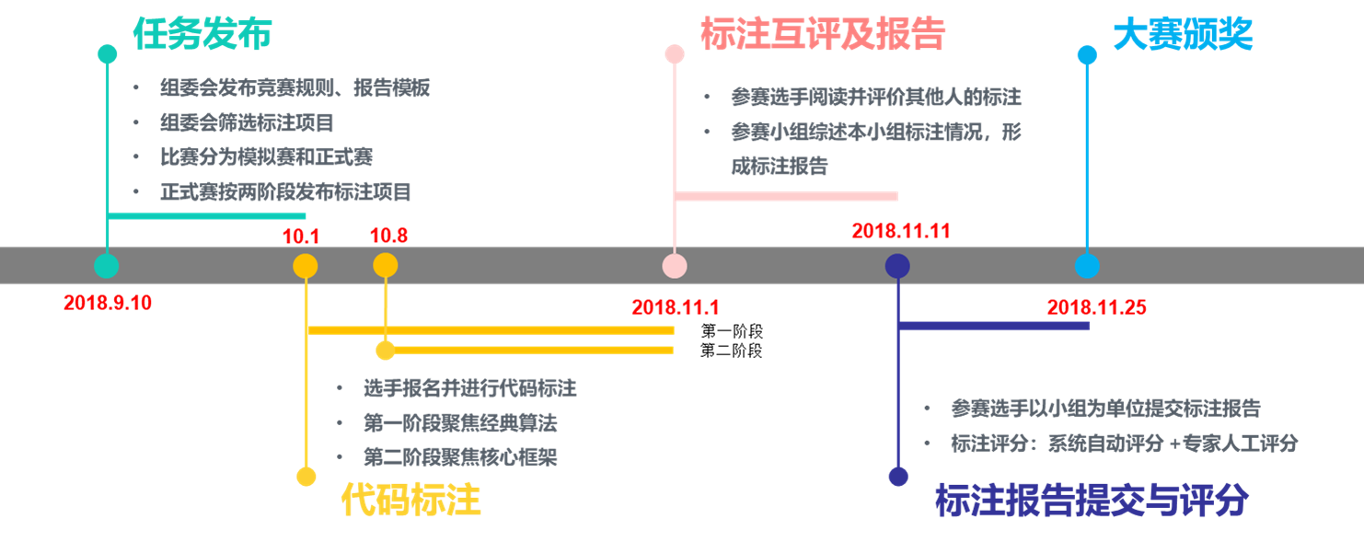
目前的成果
开源生态模式及机制研究
开源知识库建设
开源项目标注
研发了基于群智的开源项目标注平台原型
开展了开源项目标注大赛
开源教育探索
开源教育云
研发了基于实训的开源教育云平台原型，开发了若干开源教学课程
Notes:
第三方面是开源项目标注，即完善开源项目的文档和注释，希望帮助开源参与者们，特别是新手，更快地了解、熟悉一个开源项目的代码，为此，课题研发了基于群智的开源项目标注平台原型，并基于该平台在全国高校开展了开源项目标注大赛。
最后，我们还展开了对开源教育的探索，课题为开源教育研发了基于实训的开源教育云平台的原型，开发了若干开源教学课程，部分课题已经尝试投入使用。

Slide 18
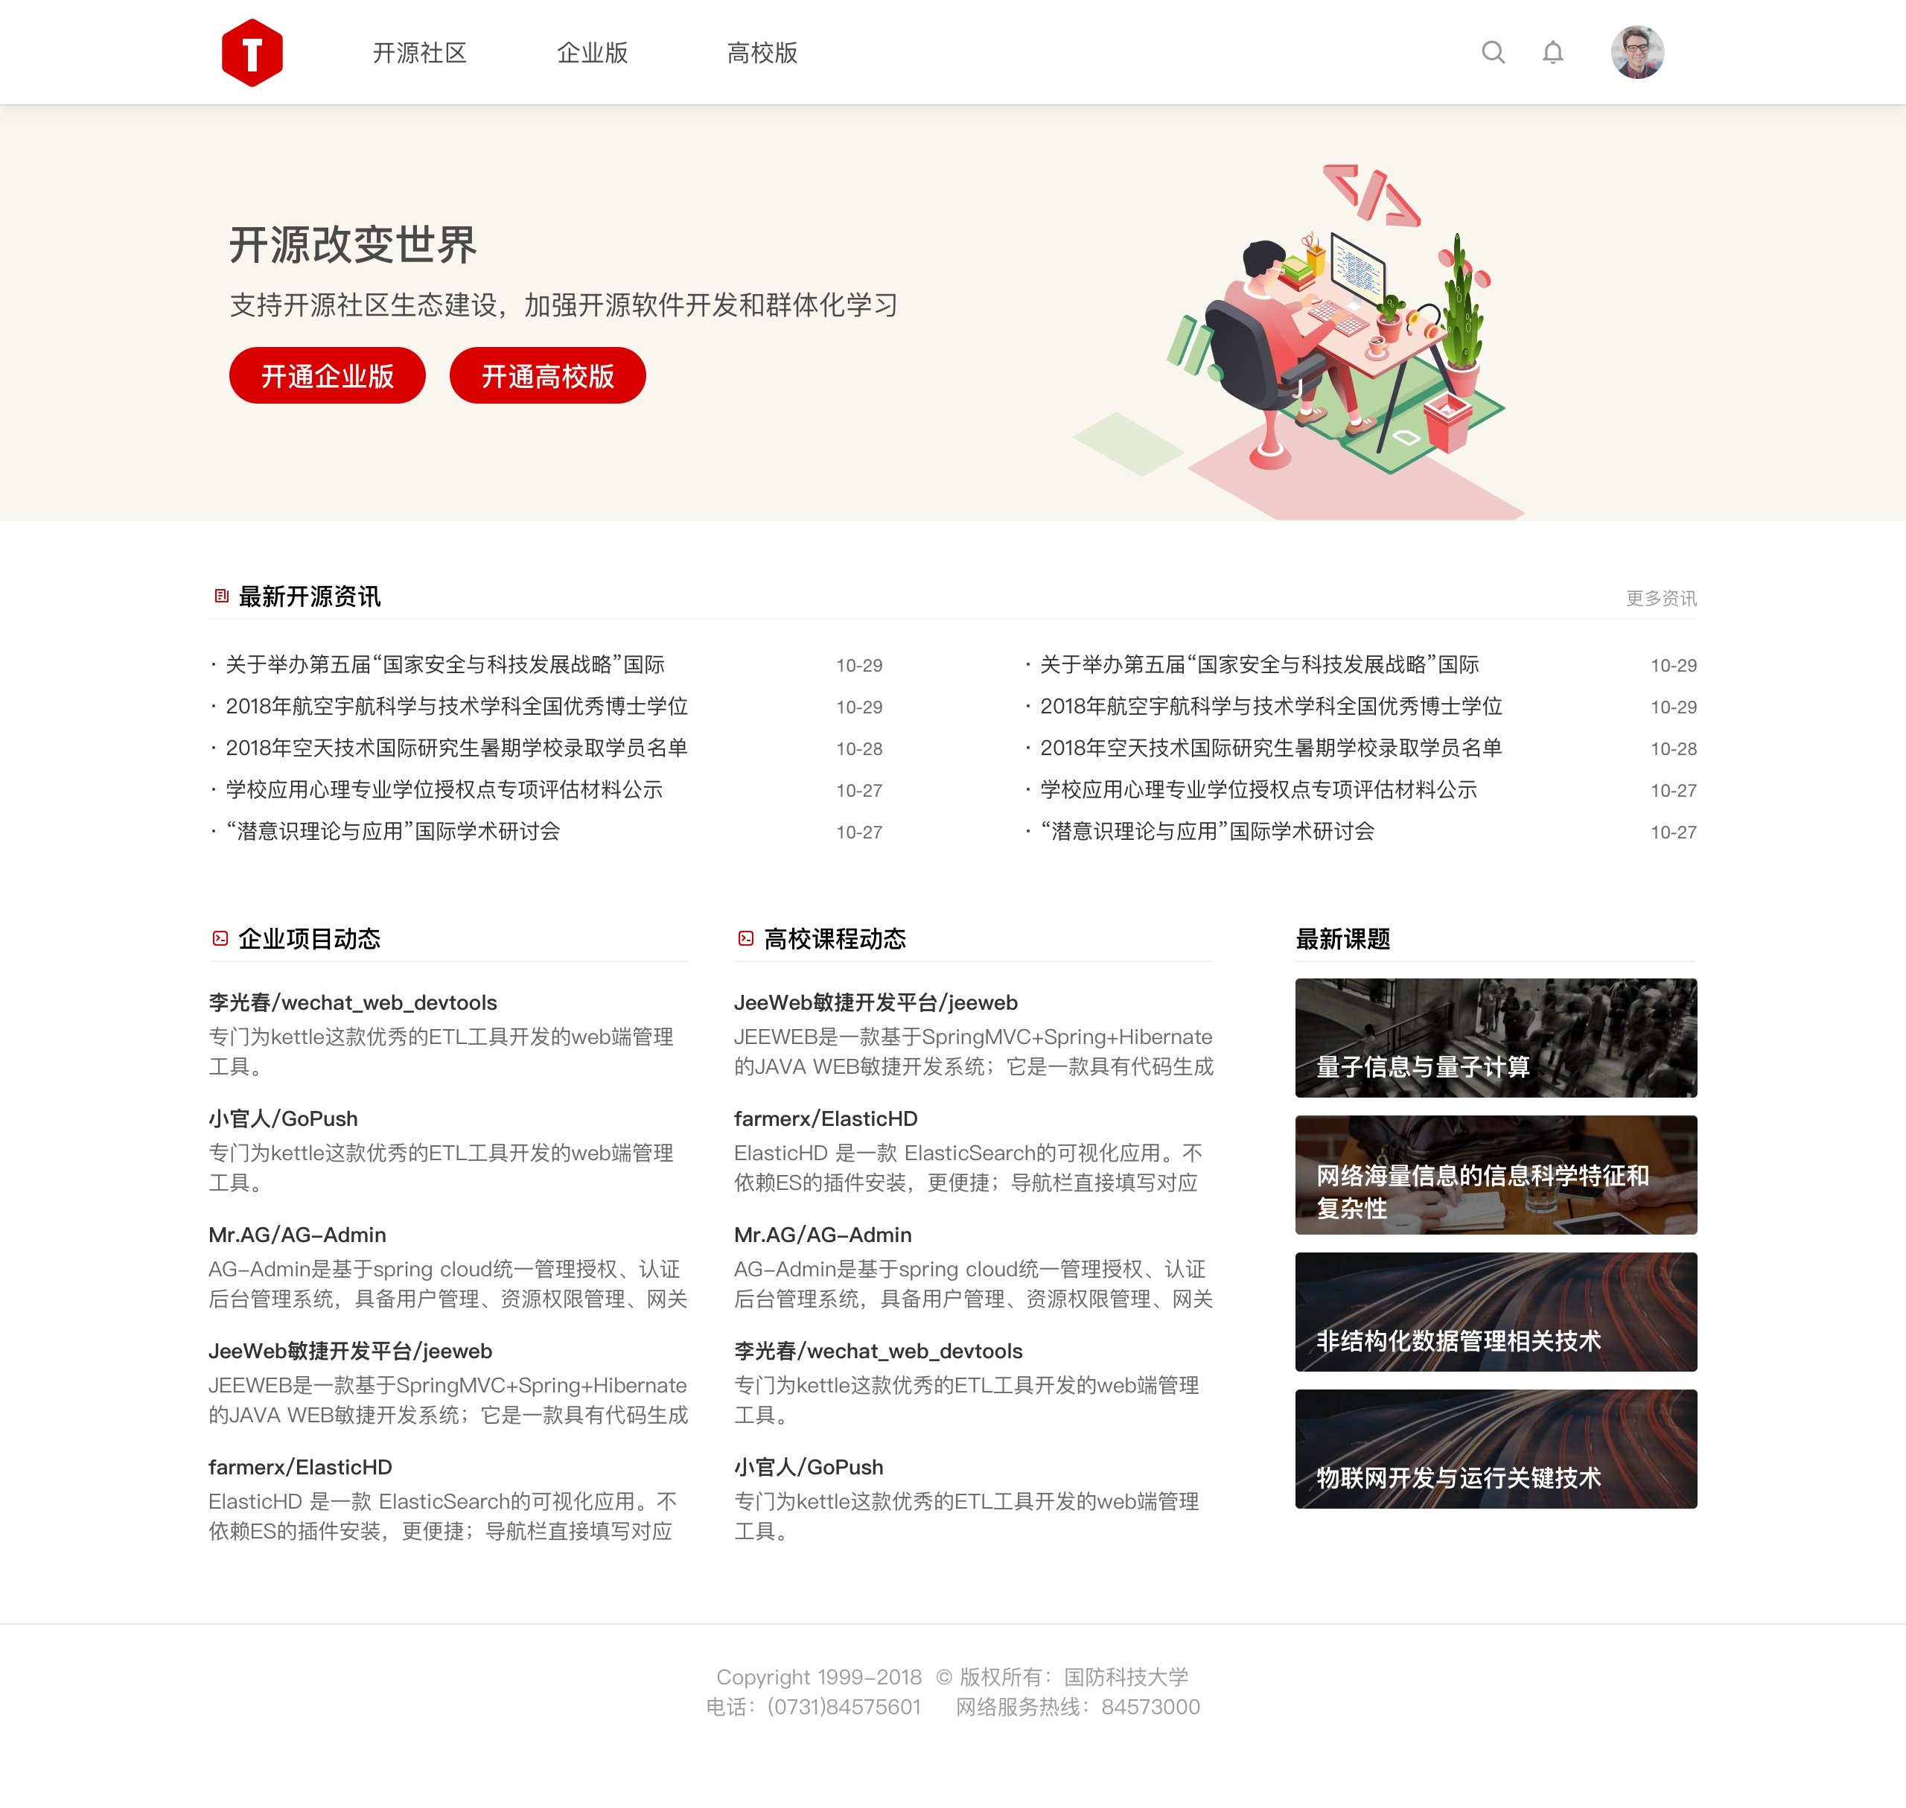
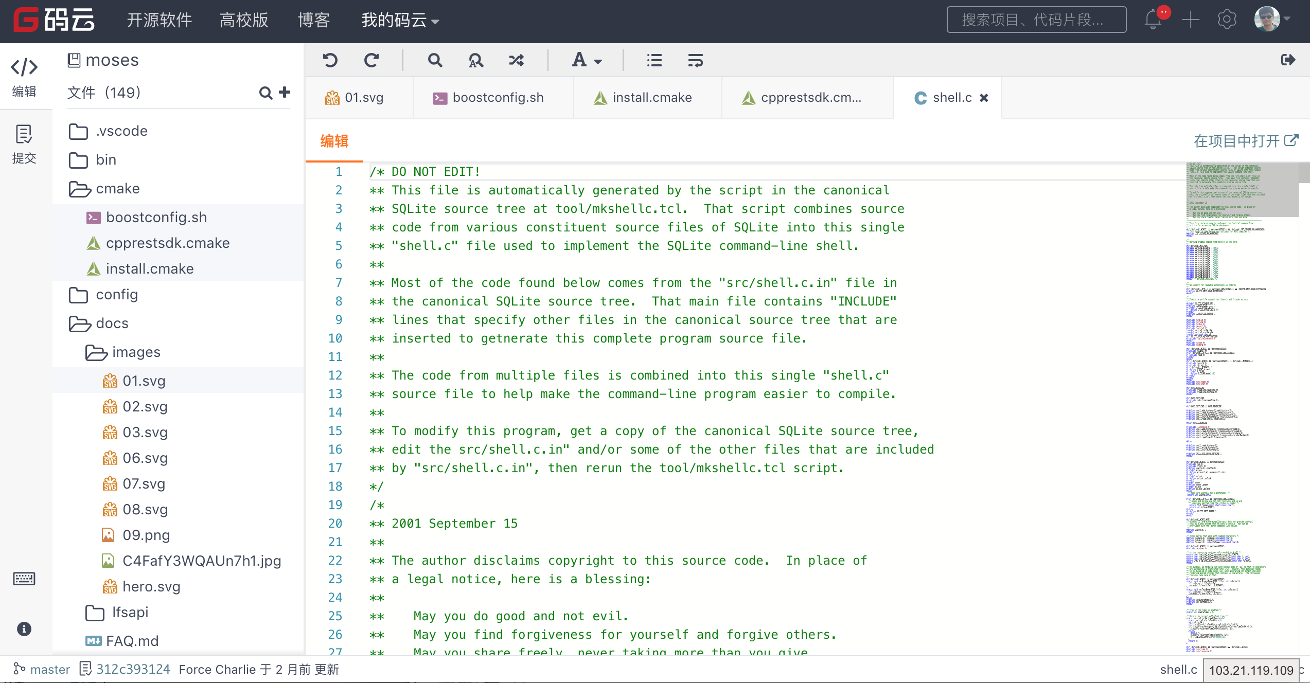
目前的成果
安全可控的开源社区支撑平台：
技术创新：TOSChina平台原型
初步完成Trustie与码云的集成；
支持在线编程与分布式大文件版本管理；
集成代码克隆检测云服务；
通过对大文件进行拆分，将其放到自主研发的LFS服务器上进行管理，版本库中则只保留引用，极大降低了仓库的容量，提升了获取速度。
通过对monaco开源编辑器的研究和二次开发，将其对接进代码管理平台，为用户提供更加优秀的在线编辑体验功能。
Notes:
初步完成了原有群体化协同创新平台Trustie和开源中国码云平台的集成，设计实现了安全可控的开源社区支撑平台TOSChina原型，提供了在线编程、分布式大文件版本管理和代码克隆检测等云服务。

Slide 19




目前的成果
开源社区生态系统的建设和应用：
创新技术：对Hadoop、KVM/QEMU和OpenStack等云计算和大数据核心开源软件中的关键特性进行了优化和改进，社区代码提交57次，专利申请10项，软件著作权1份（截止2018年11月初）
Hadoop：列式存储Parquet、对象存储Ozone、HBase和Spark稳定性
KVM/QEMU：热迁移、嵌套虚拟化、Guest关键性能
OpenStack：共享文件系统服务、网络服务
commits(28)
Parquet
commits(23)
KVM
QEMU
commits(6)
Manlia
Ozone
HBase
Spark
YARN
Neutron
Notes:
项目执行分为两个阶段：第一阶段。。。

Slide 20
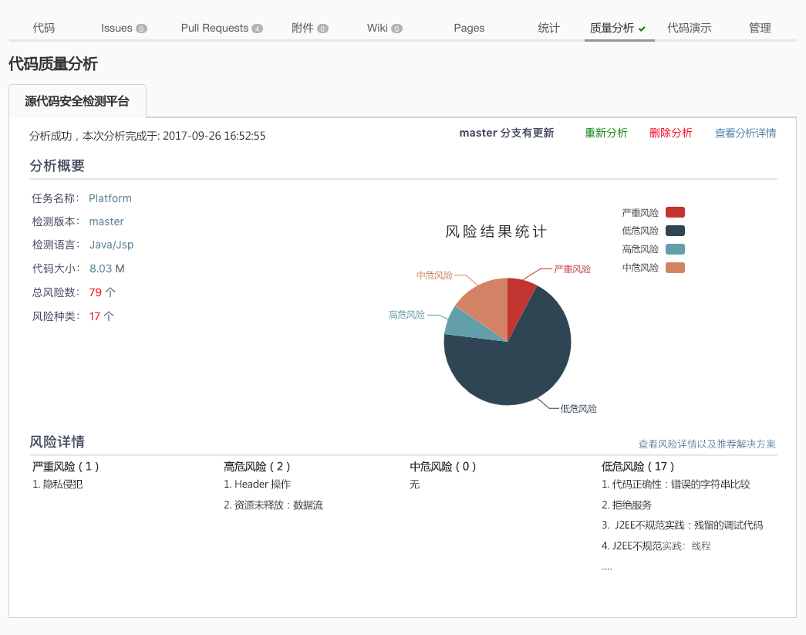
目前的成果
开源社区生态系统的建设和应用：
创新技术：软件工程云-代码扫描服务，支持整体项目代码质量的扫描分析和每次提交PR的代码的差异分析，使项目管理者和项目开发者对项目整体代码以及每次提交代码的质量有宏观认知，促进云计算和大数据开源软件的持续集成，进而提升项目整体的代码质量
业界应用：软件工程云-代码扫描服务已经完成，功能展示如下
Notes:
项目执行分为两个阶段：第一阶段。。。

Slide 21
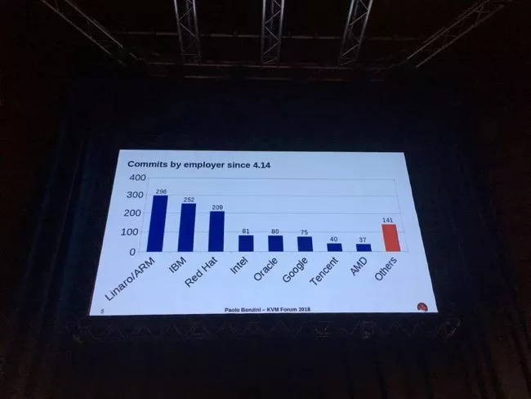
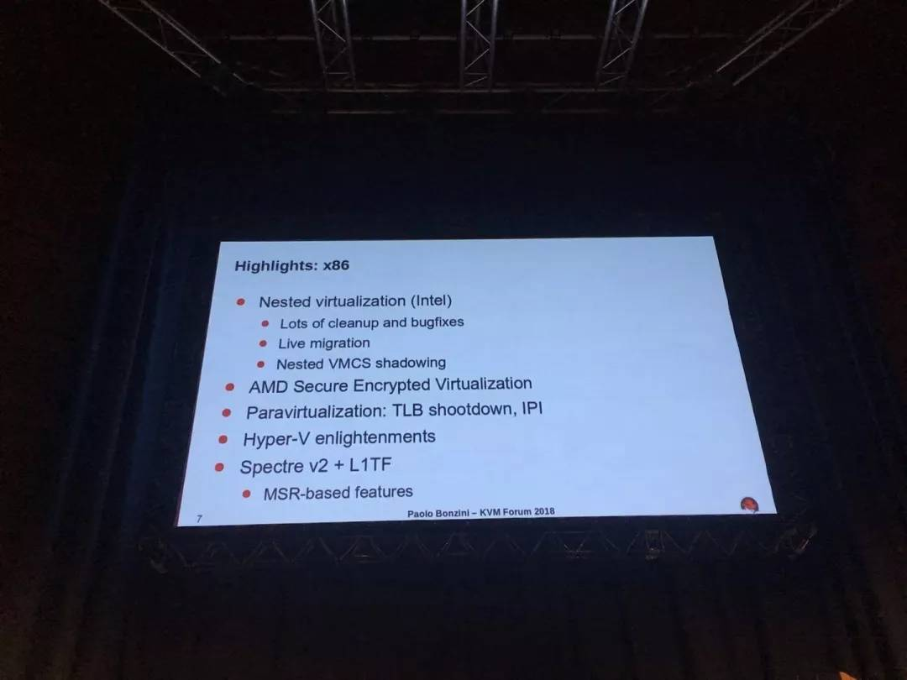
目前的成果
国际影响：
项目组成员腾讯云主导发布了Apache Hadoop 2.8.4和2.8.5, 以及Apache Spark 2.3.2
项目组成员腾讯云连续第二年登上KVM全球开源贡献榜，PV TLB shootdown与PV IPI性能优化方案被KVM Forum列为X86架构下2018年KVM五大核心突破之一
Notes:
项目执行分为两个阶段：第一阶段。。。

Slide 22












目前的成果
国际影响：
项目组成员阿里云成为全球开源贡献最多的云厂商之一
项目组成员阿里云截至2018年9月，贡献开源项目420+，GitHub Star数25万+，全球排名第6
83万+
22万+
JStorm
Tengine
Dragonfly
fastjson
80万+
22万+
ApsaraCache
Dubbo
OpenMessaging
NACOS
47万+
21万+
AliSQL
Atlas
druid
RocketMQ
36万+
21万+
Pouch
28万+
16万+
Weex
25万+
15万+
Notes:
项目执行分为两个阶段：第一阶段。。。

Slide 23

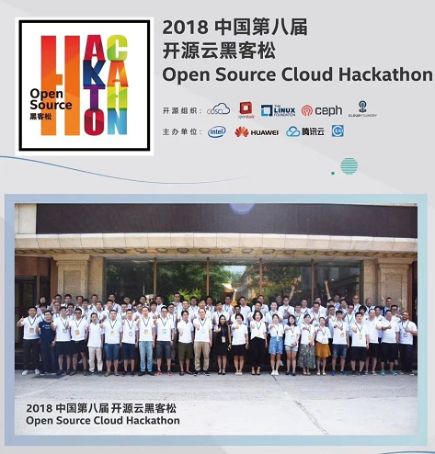

目前的成果
开源社区生态系统运营体系
持续运营现有技术开源组织——中国开源云联盟、绿色计算产业联盟
方法论顶层设计——制定标准（框架类、具体技术类）
形成一批国内开源领军人物——组建开源专家委员会
发掘和扶持本土优秀开源项目——中国优秀开源项目评选
推动开源项目不断优化，推进国际接轨——中国开源云黑客松活动
推动开源技术大规模商用和产业化——中国优秀云计算开源案例评选
打造推广平台，宣传成果——中国云计算标准和应用大会
加强国际合作——OpenStack、Linux基金会合作
Notes:
项目执行分为两个阶段：第一阶段。。。

Slide 24
Q1：安全可控的技术内涵及关注问题
Q2：对中国主导的开源项目的内涵更深层次的界定，如何系统孵化和培育本土开源项目？我国企业在参与国际开源社区工作的成果，如何与项目工作更好的协同
Q3：如何汇聚前期科技项目的软件成果，开源软件体系建设是不是软课题
Q4：中国自己的开源基金会如何建，开源社区在哪里
Notes:
项目执行分为两个阶段：第一阶段。。。

Slide 25
谢谢聆听
yangly@cesi.cn
Notes:
谢谢各位专家，请批评指正！

